Slide 1

Design Pattern with
C++
Week 3
C++ Korea
박 동하 ( luncliff@gmail.com )
Notes:
안녕하세요, 여러분 :)
디자인 패턴 스터디, 3주차 (예비)발표
C++ Korea의 박동하 입니다.

Slide 2
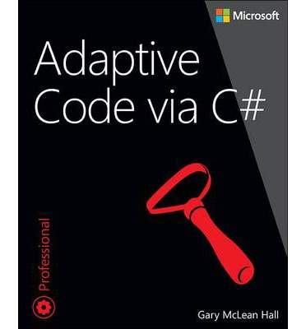
참고 자료
“C#을 쓰지 않더라도 읽어야 하는 바로 그 책!” - 박 동하

Slide 3
타입 설계의 어려움
Class Hierarchy 설계
어떻게 해야… 잘 했다고 소문이 날까?

Slide 4
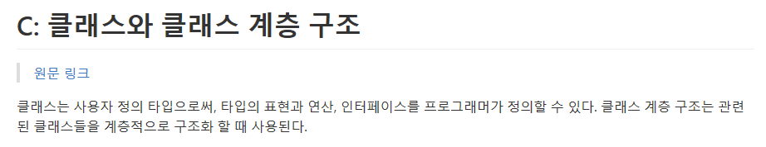
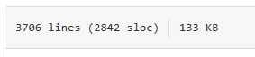
C++ Core Guideline?
가이드라인 링크
!!!
Notes:
C++ Core Guideline 을 보면 어떨까요?
제가 참여한 C문서에는 지금 언급한 Class Hierarchy와 관련된 가이드라인이 180개 정도 있습니다.
라인수로치면… 3700줄. 마크다운이라 오버헤드가 있다고 해도 상당히 많은 것이죠.

Slide 5
SOLID 라는게 있다던데…?
몇가지 원칙들이 있는데… - Single Responsibility - Open/Close Principle - Liskov Substitution Principle - Interface Segregation - Dependency Injection
Notes:
더 짧은 것을 찾아봅시다.
이렇게 개발하면 더 좋다! 라는 일련의 경험적 원칙들이 나오게 되었습니다.
바로, SOLID라는 것이죠.
(열거하며 읽기)

Slide 6
SOLID 라는게 있다던데…?
몇가지 원칙들이 있는데…
- 단일 책임 - 개방 폐쇄 - 리스코프 치환 - 인터페이스 분리 - 의존성 주입
Notes:
한국어에 능통한 분들을 위해서 바꾸면 대략 이렇습니다.
오늘 전부 다 얘기할 수는 없고, 하나의 주제를 골라왔는데요.

Slide 7
L의 원칙
Liskov Substitution Principle
Notes:
오늘의 주제.
리스코프 치환 원칙입니다.
무슨 내용인지 볼까요?

Slide 8

리스코프 치환 원칙
“S가 T의 서브타입이면 T 타입의 객체는 프로그램 실행에 문제를 일으키지 않고 S타입의 객체로 치환이 가능해야 한다.” -바바라 리스코프
출처: 영문 위키
Notes:
바바라 리스코프가 말한 원칙은 이렇습니다.
… 여러분, 이거 무슨 소리인지 이해 되시나요?

Slide 9
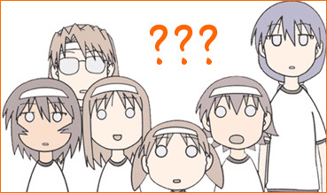
뭐…라고?
Notes:
이게 무슨소리죠?
지극히 정상입니다. 우리가 모자란 게 아닙니다.
이 내용을 이해하기 위해선 먼저 3가지 요소를 고려해야 합니다.

Slide 10
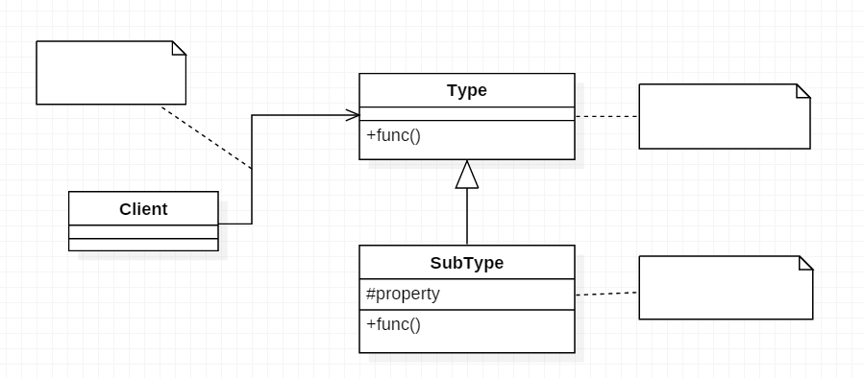
3 요소
Context
Base Type
Sub Type
Notes:
그 3요소 란,
Client와, Type, SubType에 대한 것.
1. Context. : Type을 사용하는 코드는, 어떤 흐름(문맥)을 가지고 접근한다.
2. Base Type : 인터페이스 정의 + 원래 타입
3. Sub Type : 인터페이스 구현 + 상속받음

Slide 11
그냥 쓰긴 뭣하고…
규칙을 만듭시다!
타입이라면…
계약을 준수하고 가변성이 통제되면 된다.
Notes:
코드를 직접 작성하는 프로그래머들에게는 친숙한 것들이죠?
하지만 Class Hierarchy가 커지고, 코드가 방대해지면
골치 아프게 만드는 요소가 됩니다.
그래서 리스코프는 이 3요소에 대해서,
몇가지 규칙을 만들기로 한 것이죠.
그 내용이란, 계약 + 가변성에 대한 이야기입니다.

Slide 12
계약 규칙
넌 자유의 몸이 아냐. 여태까지 그래왔고 앞으로도 계속
Notes:
첫번째. 계약 규칙입니다.
넌 자유의 몸이 아냐.

Slide 13
계약 규칙 Type Contract
SubType에 더 강한 사전조건을 정의할 수 없다.
SubType에 더 약한 사후조건을 정의할 수 없다.
SuperType의 불변조건은 SubType에서도 유지되어야 한다
Notes:
계약 규칙들은 이렇습니다.
(열거 읽기)
와, 이게 다 무슨 소리일까요?
하나씩 살펴보겠습니다.

Slide 14
사전조건/사후조건
C++17에 관련내용이 있습니다.
C++ 17 Key Features
Notes:
먼저 사전/사후 조건 입니다.
관련해서는 최근 멜팅팟에서 옥 찬호님께서 발표.
내용을 한번 보시죠
(내용 설명) : Contract 페이지부터. 중-후반부

Slide 15
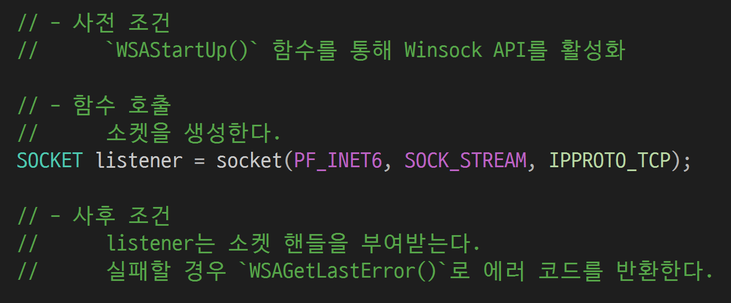
Context를 위한 계약
프로그래머의 의도
어떤 함수를 부른다 == 사전/사후조건이 있다
Notes:
왜 사전/사후조건을 정의할까요? 바로 앞서 언급한 Context때문입니다.
사용자, 클라이언트, 즉 프로그래머는.
함수가 호출된다는 것은, 프로그래머가 어떤 의도를 가지고 있다는 것이죠.
그리고 그 의도에는, 함수를 실행하기 전,후에 대한 기대가 있다는 것입니다.
가령 윈도우 소켓 프로그램을 짜다가 이런 Client Code를 작성했다고 해보죠
(주석)

Slide 16
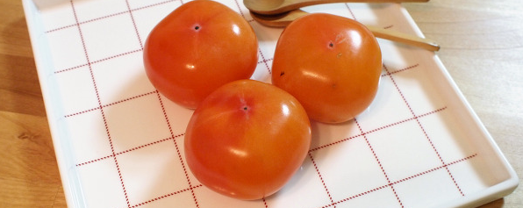
불변조건(Invariant)
Notes:
자, 이번엔 불변조건 입니다.
홍시. 좋아하시나요?
(확인)

Slide 17
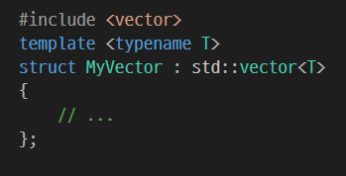
어떤 Vector의 불변조건
어떤 Vector를 만들었습니다.
Notes:
어떤 벡터를 만들어봤습니다

Slide 18
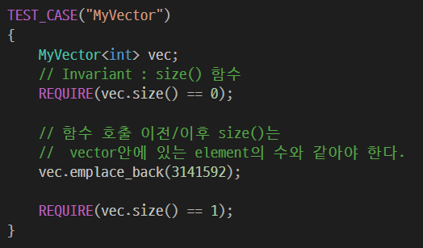
어떤 Vector의 불변조건
In-variant
== In + Variant
== 다르지 않다
항상 true여야만 하는 명제
명제 : size() 함수는 현재 vector의 원소 개수를 반환한다.

Slide 19
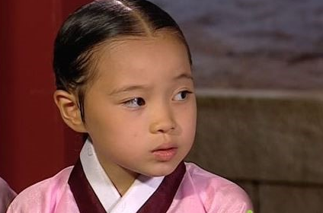
Client입장에선 다 똑같아야 한다
“저는.. 제 입에서는.. 고기를 씹을 때.. 홍시 맛이 났는데..
어찌 홍시라 생각했느냐 하시면 그냥.. 홍시 맛이 나서 홍시라 생각한 것이온데.. ”
출처 : 대장금
장금이는 ‘홍시 맛’만 신경 쓴다.
Client Code는 ‘Interface’만 신경 쓴다.
Notes:
좀 전에 홍시 이야기를 했는데요,
이런 뜻이었습니다.
Client는 Vector의 Interface만을 생각합니다.
구현입장에선 어찌되었건 정해진 Interface를 따라가야 하고,
Client 입장에서는 구현타입이 바뀌어도 똑같이 동작해야 한다! 라는 것이죠.

Slide 20
계약 규칙 Type Contract
SubType에 더 강한 사전조건을 정의할 수 없다.
SubType에 더 약한 사후조건을 정의할 수 없다.
SuperType의 불변조건은 SubType에서도 유지되어야 한다
Client와의 계약에 맞춰 동작하도록 하라!
(Interface)
Notes:
계약규칙 다시보기
생각보다 구체적인 클라이언트 코드의 기대와 조건.

Slide 21
가변성 규칙
Notes:
두번째. 가변성 규칙입니다.

Slide 22
가변성 규칙 Type Variance
SubType의 메서드 인수는 반-공변성을 가져야 한다.
SubType에 리턴 타입은 공변성을 가져야 한다.
SubType은 SuperType처럼 같은종류의 예외만 발생시켜야 한다
Notes:
규칙은 이렇습니다.
그런데 말이 어렵군요.
조금 풀어서 생각해봅시다.

Slide 23
객체지향 + 템플릿
정중동 동중정
靜中動 動中靜
Notes:
정중동, 동중정. 한번쯤 들어는 보셨을 것이라 생각합니다.
Static(정) : 객체지향
프로그래머가 미리 정의한 코드의 구조
Dynamic(동) : 템플릿
필요하면 코드를 만들어내는 방식

Slide 24
왜 템플릿이 필요한가?
Object-Oriented 세계에서는…
타입 = 구조 + 연산
Type을 정의한다
==
Data Structure와 Operation을 정의한다.
Notes:
갑자기 템플릿 이야기가 나왔는데요,
필요하기 때문에 템플릿이 만들어졌을 겁니다.
그 이유가 뭘까요?
객체지향 = 구조와 연산의 결합

Slide 25
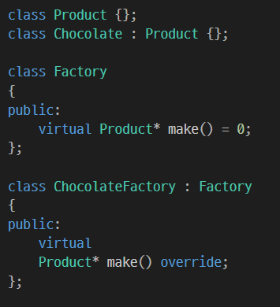
OOP의 한계
공장은 제품을 만든다. 초콜릿 공장은 공장이다. 따라서 초콜릿 공장은 제품을 만든다.
초콜릿을 만들었으면 초콜릿이 나와야 하는거 아닌가?
Notes:
한계 : 인터페이스라는 것을 통해서 이미 계약을 맺었기 때문에
내 맘대로 쓸 수가 없다. (구조적 제약 발생)
예시) 초콜릿 공장
3단 논법에 의하면 이론상으로 완벽한데….
초콜릿 공장이면 초콜릿이 나와야 하지 않을까요?

Slide 26
SubType을 쓰고 싶은데…
Context
Base Type
Sub Type
Notes:
다시보는 3요소.
Client는 SubType을 신경쓰지 않고 있습니다
(클릭 – 안보이게 만들기)
우리는 초콜릿을 원하는데, 제품을 받았습니다.
그런데 그게 맞는 걸까요?

Slide 27
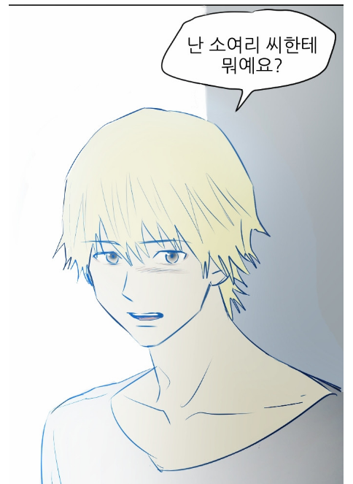
SubType을 알고 있는데…
Client코드는 제 나름의 Context를 가진다.
즉, 자신이 어떤 타입을 쓰는지, 어떤 함수를 쓰는 알고 있다.
그렇다면 추상화는 선택적인 것 아닌가?
+ 타입추론에 뛰어난 컴파일러
Generic Programming Template Meta Programming
웹툰 - 투명한 동거
Notes:
(천천히)
제 나름의 Context, 타입, 함수에 대한 이해
>> 선택적 추상화
템플릿 + 타입 추론에 뛰어난 컴파일러
C++ 세계의 특징 2개

Slide 28
공변성/반-공변성
Context에 맞는 타입정보를 Client가 제공하겠다
타입정보?
누구에게?
Notes:
공변성과 반 공변성 개념은 여기서 출발합니다.
우리 프로그래머(클라이언트)는 Context를 가지고 있습니다.
공장이라고 레퍼런스를 사용했지만, 그게 초콜릿 공장이라는 것을 압니다
제품이라고 포인터로 받았지만, 그게 초콜릿이라는 것을 압니다.
그러면 그 타입정보를 제공할 수 있지 않을까요?
그런데, 누구에게 전달해야 할까요?

Slide 29
함수의 시그니처 Signature
함수에게!
인자
인자
Return Function ( Args... )
반환
std::exception
Notes:
바로 함수 에게 전달하는 것이죠!
노멀한 함수의 시그니처는 이렇습니다.
(클릭) 정해진 인자를 넘겨 주고,
(클릭) 그에 맞는 반환 값을 받죠.
(클릭) 문제가 있을 경우 예외를 발생시킬 수도 있습니다.

Slide 30
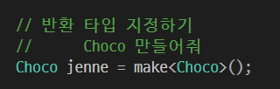
공변성 Covariance
반환 타입의 정보를 전달
Client의 Context : “난 Choco를 만들겠어.”
반환
Notes:
공변성은, 이 중에서 반환 타입에 대한 정보를 전달한다는 것입니다.
이렇게 쓰고 싶은 것이죠.
어떤 Object를 만드는데, Choco로 만들어 달라! 라고 말하는 것입니다.

Slide 31
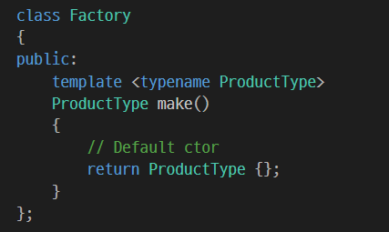
Choco를 만드는 코드는?
Notes:
이렇게 쓰려면 어떤 코드가 필요할까요?
이런 코드면 될 겁니다.
템플릿 인자로 반환타입을 넘겨주는 것이죠.

Slide 32
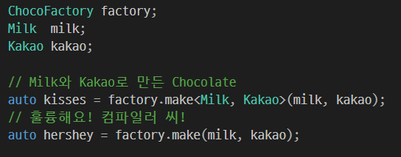
반-공변성 Contra-variance
인자 타입의 정보를 전달
Client의 Context : “Milk와 Kakao로 만들어.”
인자
인자
Notes:
반-공변성은, 공변성과는 반대로, 인자 타입에 대한 정보를 전달한다는 것입니다.
이렇게 쓰고 싶은 것이죠.
ChocoFactory에게 make를 호출할 때, Milk와 Kakao 타입을 사용하라고 말하는 것입니다.
C++는 컴파일러가 똑똑하기 때문에, 굳이 명시하지 않아도 타입 추론을 해냅니다. 훌륭하죠.

Slide 33
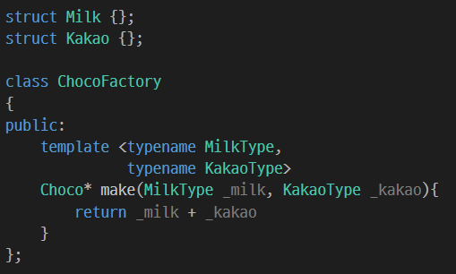
Factory쪽 코드를 상상해보면…
Notes:
템플릿 인자를 받기 위해 Factory쪽 코드는 이렇게 작성됩니다.

Slide 34
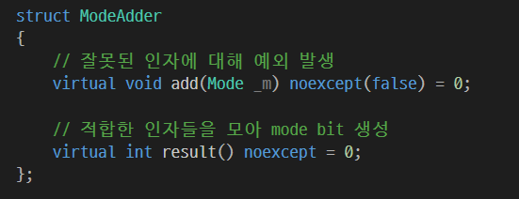
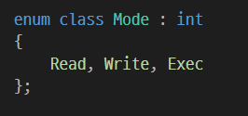
예외처리 Exception Handling
SubType은 SuperType처럼 같은종류의 예외만 발생시켜야 한다?
Notes:
마지막 가변성 규칙의 예외처리 입니다.
바로 예시로 들어가죠.
보통 운영체제의 System API를 사용하여 파일에 접근할 때는, 이런 Mode를 주게 됩니다. (RWX)
각 플랫폼마다 다른 Mode 생성을 좀 편하게 하려고, ModeAdder라는 builder를 하나 만들었다고 해보죠.
여기서 add함수는 잘못된 인자 값에 대해서 invalid_exception을 던지게 됩니다.

Slide 35
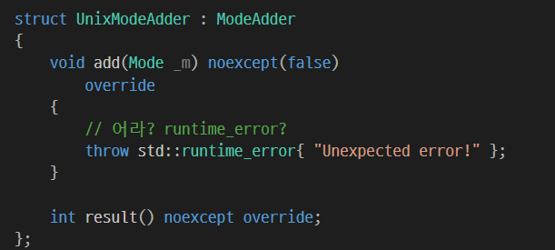
그런데 하위타입에서는…
조건부로 발생하는 runtime_error가 존재하도록 작성되었다면?
Notes:
그런데 실제로 구현할 때는 조건부로 runtime_error를 던지도록 작성했다고 가정해보죠.
(CppReference에서
exception category 확인하기)

Slide 36
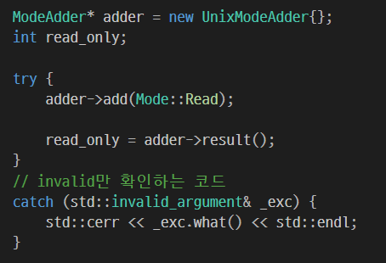
Client Code의 예시
상위타입의 예외에 대한 Handler들만 존재.
다른종류의 예외가 발생하면, Handling이 불가능!
상위 타입에 맞춰서 예외정책을 구성해야 한다!
Notes:
실제로 ModeAdder를 사용하는 쪽의 코드는 아마 이런 식일 겁니다.
invalid_argument에 대한 exception handler만 존재
이 경우 runtime_error발생시 unexpected handle가 적용
>> 프로그램 죽음
예외와 관련해 변경이 발생하면 Client의 Exception Handling – 아마도 여러 레벨에서의 -변경이 발생 가능
결론 : 상위 타입의 예외정책에 맞춰야 한다.

Slide 37
가변성 규칙 Type Variance
SubType의 메서드 인수는 반-공변성을 가져야 한다.
SubType에 리턴 타입은 공변성을 가져야 한다.
필요하면 타입 정보를 제공하라!
SubType은 SuperType처럼 같은종류의 예외만 발생시켜야 한다
예외는 상위타입 핸들러에 맞춰서 발생시켜라!
Notes:
가변성 규칙 다시보기
공변성/반-공변성 : 프로그래머의 타입정보 전달
예외처리 : 상위타입의 핸들러에 맞게 조정

Slide 38
리스코프 치환 원칙
“S가 T의 서브타입이면 T 타입의 객체는 프로그램 실행에 문제를 일으키지 않고 S타입의 객체로 치환이 가능해야 한다.” -바바라 리스코프
출처: 영문 위키
Notes:
어떠신가요, 이제 어느정도 리스코프 치환 원칙이 이해 되시나요?

Slide 39
3 요소
Context
Base Type
Sub Type
Notes:
(설명용 그림)
T라는 상위 타입, S라는 하위 타입이 있다고 한다면, T를 모조리 S로 바꿔도, 프로그램에는 문제가 없어야 한다!

Slide 40
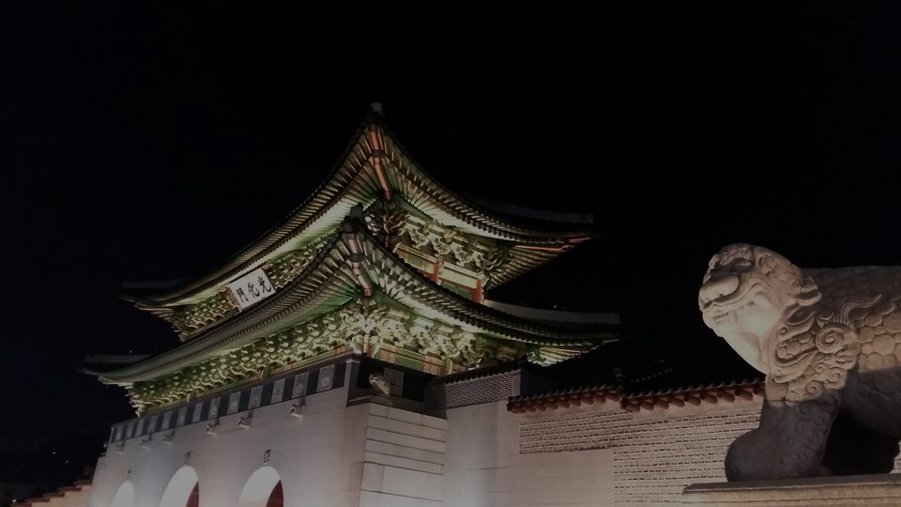
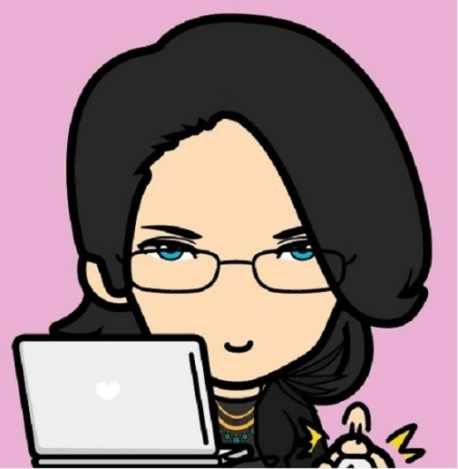
감사합니다!
Notes:
지금까지 간단하게 리스코프 치환 원칙을 짚어봤습니다. 감사합니다!

